Slide 1

Método de posición falsa
Maria Paula Covelli, Sebastian Pulecio y Mateo Henao

Slide 2
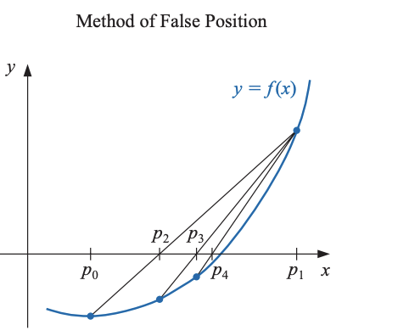
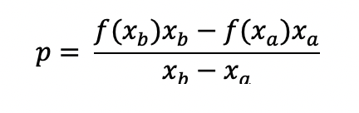
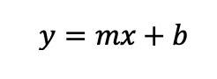
Introducción al método
Método cerrado
Similar al método de la Secante
Debe trabajar sobre un intervalo continuo
Puede presentar problemas de convergencia si la curva es muy pronunciada
Utiliza valores iniciales que desde el inicio se sabe que son falsos

Slide 3
Diagrama de flujo

Slide 4
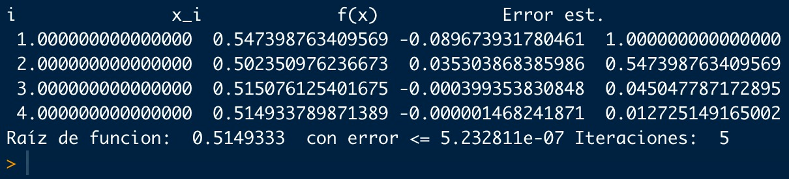
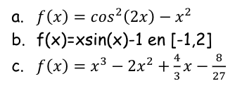
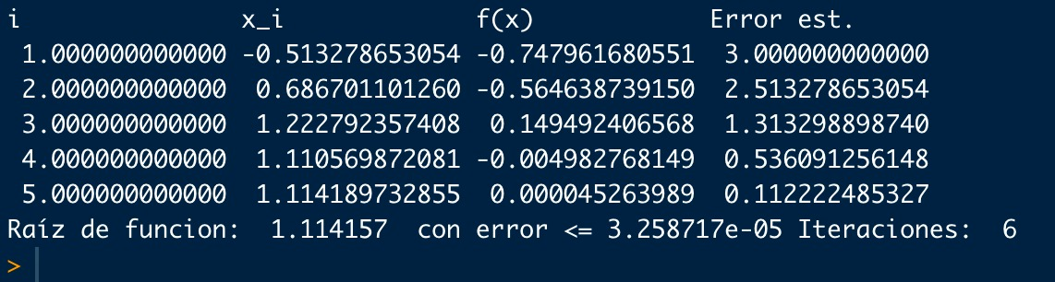
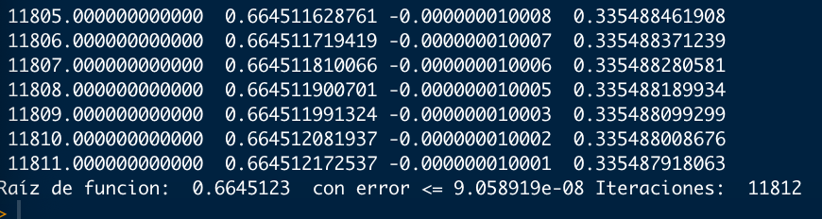
Raices obtenidas

Slide 5
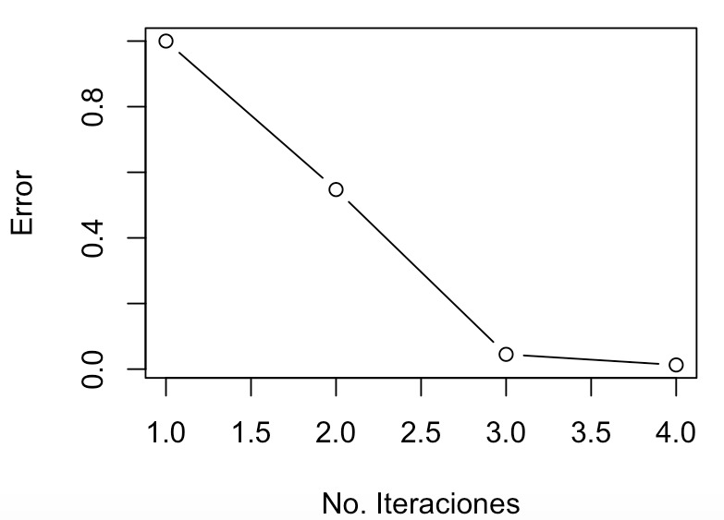
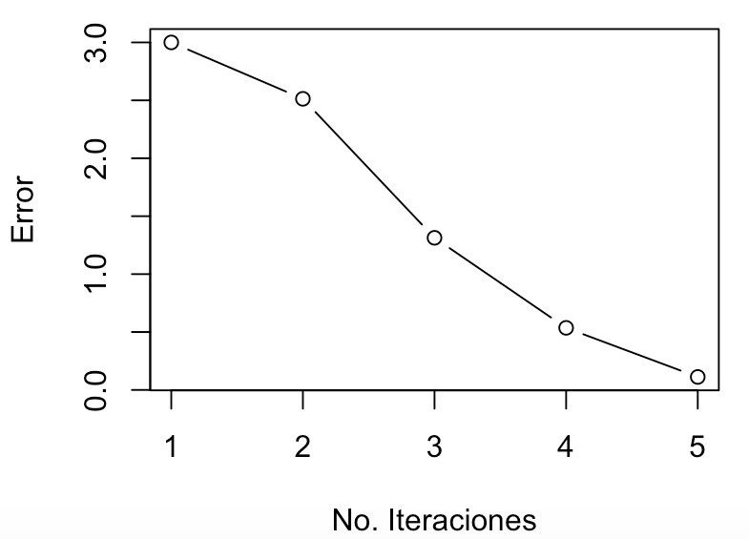
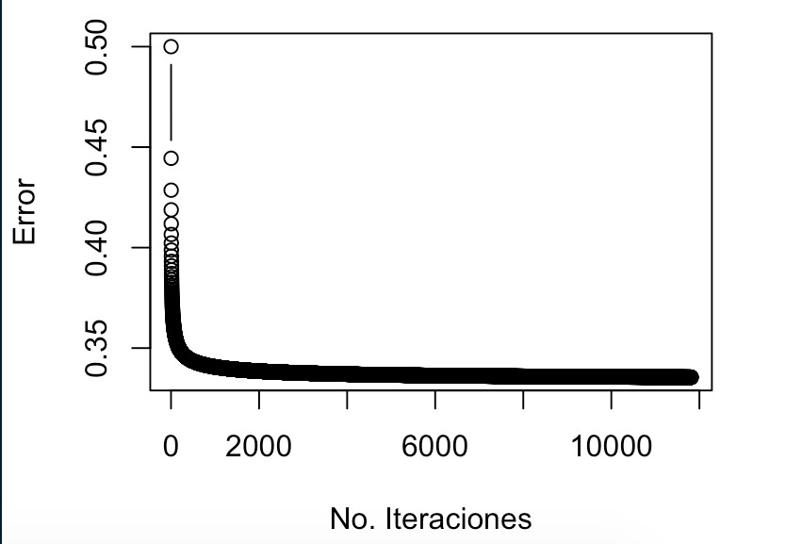

Errores obtenidos

Slide 6
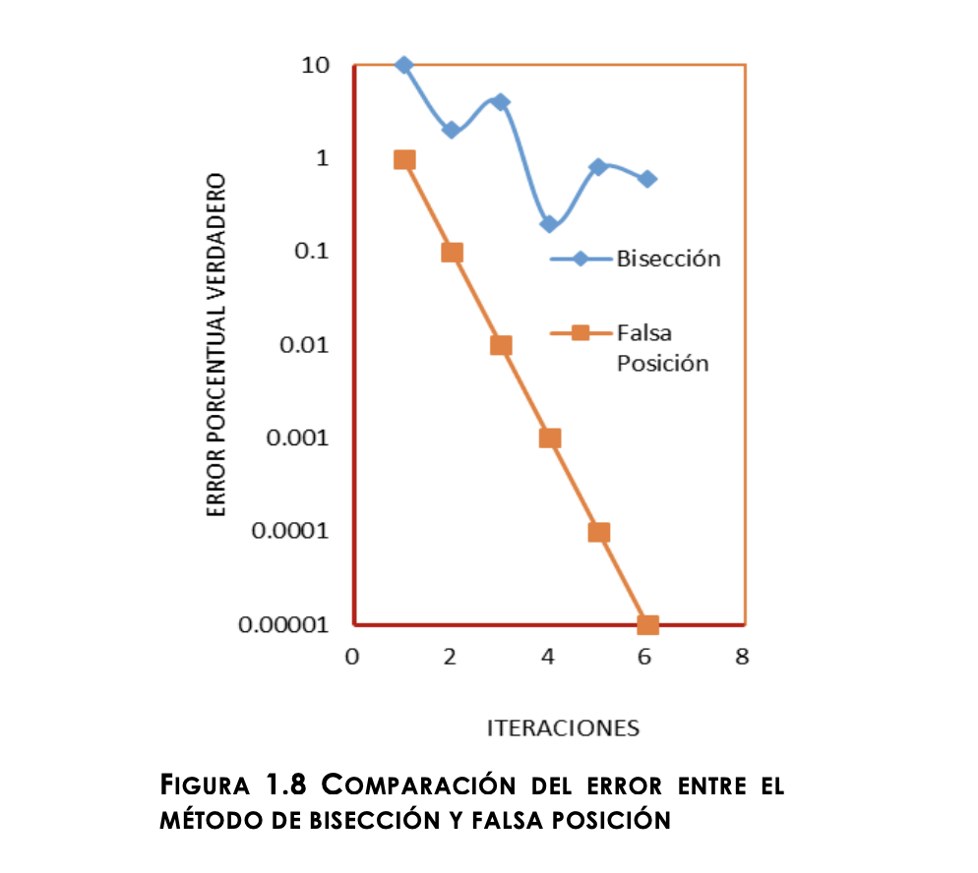
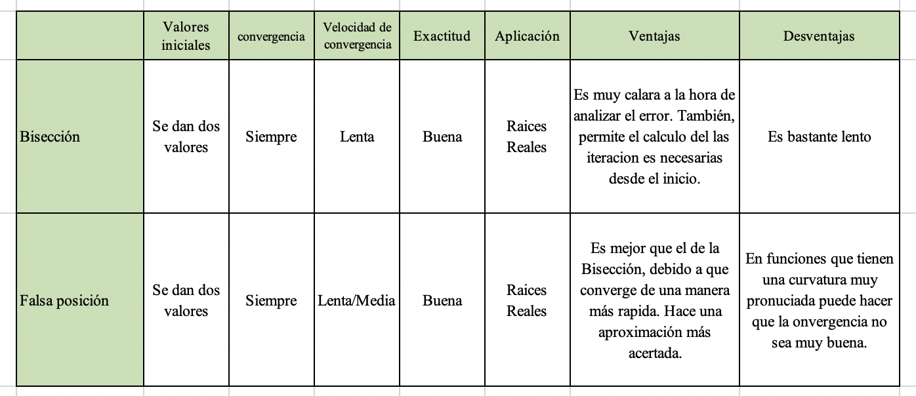
Comparación métodos Bisección y Falsa posición

